Slide 1

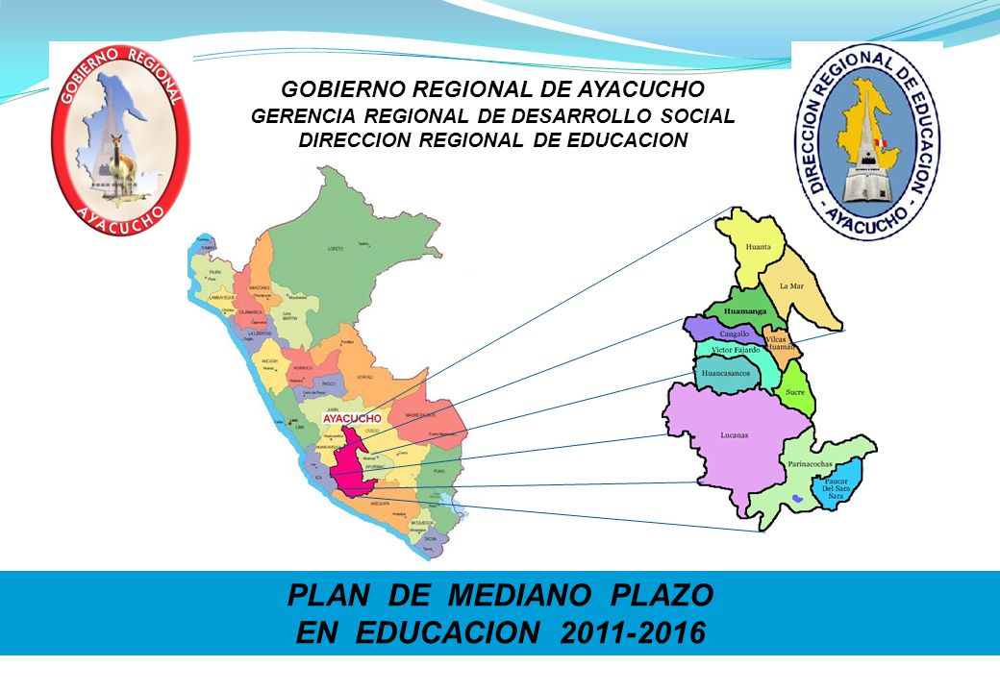
Análisis pedagógico de los resultados del Kit de evaluación
Matemática
Julio -2021
GOBIERNO REGIONAL
DE AYACUCHO
DIRECCIÓN REGIONAL DE
EDUCACIÓN DE AYACUCHO
DIRECCIÓN DE GESTIÓN PEDAGÓGICA

Slide 2

¿Qué competencias ha evaluado el Kit de evaluación el área de Matemática del 4to grado primaria?
¿Qué debemos hacer con los resultados obtenidos luego de la aplicación del Kit de evaluación?
Responde ingresando al siguiente enlace
https://jamboard.google.com/d/1xMbRIBPD5v-_cijnfaOZt7hnJsQQvGuyiSC2WbL3EU8/edit?usp=sharing

Slide 3

ÁREA: MATEMÁTICA
25 preguntas:
20 de opción múltiple
03 de respuesta abierta extensa (RAE)
02 de respuesta abierta corta (RAC)
CONTIENE

Slide 4

¿Qué información aportan las pruebas del kit?
Sus resultados permiten a los docentes identificar:
Qué aprendizajes ha logrado desarrollar cada uno de sus estudiantes en las competencias evaluadas respecto al grado anterior al que se encuentran cursando.
Qué estudiantes tienen mayores necesidades de aprendizaje.
Qué aprendizajes de las competencias evaluadas son más difíciles de lograr para el grupo de estudiantes.
Qué aprendizajes de las competencias evaluadas aún no han sido logrados por los estudiantes y requieren ser reforzados.

Slide 6




Preguntas sugeridas para guiar la reflexión acerca de los logros y las dificultades de aprendizaje de cada estudiante.
¿Cuáles son los desempeños en los que este estudiante presentó mayores dificultades?
¿Qué desempeños debo priorizar en el desarrollo de los aprendizajes de este estudiante?
¿Qué estrategias didácticas debo seleccionar y aplicar para ayudar a este estudiante?
¿Qué características deben tener las actividades o tareas que le asigne a este estudiante?

Slide 7
Competencia: Resuelve problemas de cantidad.
ÁREA: MATEMÁTICA
CAPACIDADES:
Traduce cantidades a expresiones numéricas.
Comunica su comprensión sobre los números y las operaciones.
Usa estrategias y procedimientos de estimación y cálculo.
Argumenta afirmaciones sobre las relaciones numéricas y las operaciones
Estándares de Aprendizaje
Resuelve problemas referidos a una o más acciones de agregar, quitar, igualar, repetir o repartir una cantidad, combinar dos colecciones de objetos, así como partir una unidad en partes iguales; traduciéndolas a expresiones aditivas y multiplicativas con números naturales y expresiones aditivas con fracciones usuales. Expresa su comprensión del valor posicional en números de hasta cuatro cifras y los representa mediante equivalencias, así también la comprensión de las nociones de multiplicación, sus propiedades conmutativa y asociativa y las nociones de división, la noción de fracción como parte – todo y las equivalencias entre fracciones usuales; usando lenguaje numérico y diversas representaciones. Emplea estrategias, el cálculo mental o escrito para operar de forma exacta y aproximada con números naturales; así también emplea estrategias para sumar, restar y encontrar equivalencias entre fracciones. Mide o estima la masa y el tiempo, seleccionando y usando unidades no convencionales y convencionales. Justifica sus procesos de resolución y sus afirmaciones sobre operaciones inversas con números naturales.

Slide 8
Competencia: Resuelve problemas de cantidad.
CAPACIDADES
Traduce cantidades a expresiones numéricas.
Comunica su comprensión sobre los números y las operaciones.
Usa estrategias y procedimientos de estimación y cálculo.
Argumenta afirmaciones sobre las relaciones numéricas y las operaciones.
Es transformar datos y condiciones de un problema a expresión numérica-modelo: Lineales, cardinales, longitudinales, funcionales.
Representaciones: simbólico, gráfico y pictórico.
Clasificaciones, seriaciones, conteo.
Expresa comprensión del problema a partir de la pregunta ¿De qué trata el problema?
Establece relaciones de números y operaciones.
Seleccionar o crear variedad de estrategias, procedimientos y emplear diversos recursos.
Es elaborar afirmaciones basado en comparaciones o experiencias con analogías, justificarlas o refutarlas con ejemplos o contraejemplos.

Slide 9
Desempeños – ejemplos de propósitos-habilidad
Establece relaciones entre datos y una o más acciones de agregar, quitar, comparar, igualar, reiterar, agrupar, repartir cantidades y combinar colecciones, para transformarlas en expresiones numéricas (modelo) de adición, sustracción, multiplicación y división con números naturales de hasta cuatro cifras.
Establece relaciones entre datos y acciones de partir una unidad o una colección de objetos en partes iguales y las transforma en expresiones numéricas (modelo) de fracciones usuales, adición y sustracción de estas.
Expresa con diversas representaciones y lenguaje numérico (números, signos y expresiones verbales) su comprensión de:
- La unidad de millar como unidad del sistema de numeración decimal, sus equivalencias entre unidades menores, el valor posicional de un dígito en números de cuatro cifras y la comparación y el orden de números.
- La multiplicación y división con números naturales, así como las propiedades conmutativa y asociativa de la multiplicación.
- La fracción como parte-todo (cantidad discreta o continua), así como equivalencias y operaciones de adición y sustracción entre fracciones usual

Slide 10
Pregunta | Capacidad | Desempeño del CNEB Ciclo IV – 3er grado de primaria | Desempeño precisado | Clave
1 | Usa estrategias y Procedimientos de estimación y cálculo. | Emplea estrategias y procedimientos como los siguientes: • Estrategias heurísticas. • Estrategias de cálculo mental, como descomposiciones aditivas y multiplicativas, duplicar o dividir por 2, multiplicación y división por 10, completar a la centena más cercana y aproximaciones. • Procedimientos de cálculo escrito, como sumas o restas con canjes y uso de la asociatividad. | Emplea diversas estrategias para calcular la resta con canje de dos números naturales de hasta tres cifras. | C
2 | Traduce cantidades a expresiones numéricas. | Establece relaciones entre datos y una o más acciones de agregar, quitar, comparar, igualar, reiterar, agrupar, repartir cantidades y combinar colecciones diferentes de objetos, para transformarlas en expresiones numéricas (modelo) de adición, sustracción, multiplicación y división con números naturales de hasta tres cifras. | Establece relaciones vinculadas a acciones de agregar y quitar cantidades a partir de situaciones aditivas. | D
3 | Usa estrategias y procedimientos de estimación y cálculo. | Mide y compara la masa de los objetos (kilogramo) y el tiempo (horas exactas) usando unidades convencionales y no convencionales. | Usa estrategias para calcular la duración de eventos usando horas exactas. | C
4 | Comunica su Comprensión sobre los números y las operaciones. | Expresa con diversas representaciones y lenguaje numérico (números, signos y expresiones verbales) su comprensión sobre la centena como nueva unidad en el sistema de numeración decimal, sus equivalencias con decenas y unidades, el valor posicional de una cifra en números de tres cifras, y la comparación y el orden de números. | Expresa su comprensión de la centena y su equivalencia con las decenas al formar grupos de diez. | B
5 | Comunica su comprensión sobre los números y las operaciones. | Expresa con diversas representaciones y lenguaje numérico (números, signos y expresiones verbales) su comprensión sobre la centena como nueva unidad en el sistema de numeración decimal, sus equivalencias con decenas y unidades, el valor posicional de una cifra en números de tres cifras, y la comparación y el orden de números. | Expresa su comprensión sobre las equivalencias entre unidades de orden en números naturales de hasta tres cifras. | D

Slide 11
Pregunta | Capacidad | Desempeño del CNEB Ciclo IV – 3er grado de primaria | Desempeño precisado | Clave
6 | Traduce cantidades a expresiones numéricas. | Establece relaciones entre datos y una o más acciones de agregar, quitar, comparar, igualar, reiterar, agrupar, repartir cantidades y combinar colecciones diferentes de objetos, para transformarlas en expresiones numéricas (modelo) de adición, sustracción, multiplicación y división con números naturales de hasta tres cifras. | Establece relaciones vinculadas a una o más acciones de juntar y separar cantidades a partir de situaciones aditivas. | A
7 | Argumenta afirmaciones sobre las relaciones numéricas y las operaciones. | Realiza afirmaciones sobre la comparación de números naturales y la conformación de la centena, y las explica con material concreto. | Deduce, a partir de la comparación de números, si una cantidad está contenida en otra. | C
8 | Traduce cantidades a expresiones numéricas. | Establece relaciones entre datos y una o más acciones de agregar, quitar, comparar, igualar, reiterar, agrupar, repartir cantidades y combinar colecciones diferentes de objetos, para transformarlas en expresiones numéricas (modelo) de adición, sustracción, multiplicación y división con números naturales de hasta tres cifras. | Establece relaciones vinculadas a una o más acciones de juntar e igualar cantidades a partir de situaciones aditivas. | A
9 | Argumenta afirmaciones sobre las relaciones numéricas y las operaciones. | Realiza afirmaciones sobre el uso de la propiedad conmutativa y las explica con ejemplos concretos. Asimismo, explica por qué la sustracción es la operación inversa de la adición, por qué debe multiplicar o dividir en un problema, así como la relación inversa entre ambas operaciones; explica también su proceso de resolución y los resultados obtenidos. | Explica su decisión a partir de la relación entre los datos y condiciones de una situación aditiva. | RAE
10 | Traduce cantidades a expresiones numéricas. | Establece relaciones entre datos y una o más acciones de agregar, quitar, comparar, igualar, reiterar, agrupar, repartir cantidades y combinar colecciones diferentes de objetos, para transformarlas en expresiones numéricas (modelo) de adición, sustracción, multiplicación y división con números naturales de hasta tres cifras. | Establece relaciones vinculadas a acciones de reiterar cantidades a partir de una situación multiplicativa. | C

Slide 12
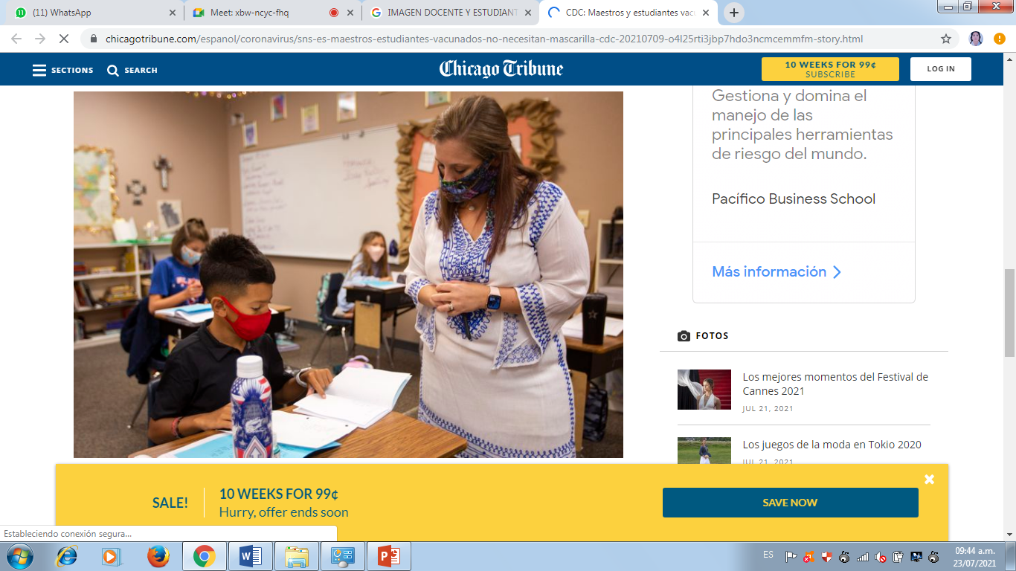
¿Cómo mejorar las competencias matemáticas a través de la retroalimentación?

Slide 13
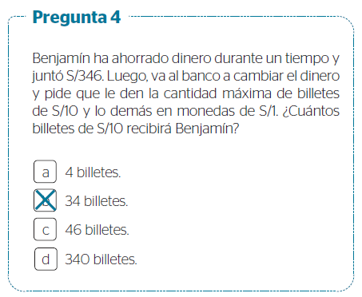
Competencia:
Resuelve problemas de cantidad.
Capacidad:
Comunica su comprensión sobre los números y las operaciones.
Desempeño precisado:
Expresa su comprensión de la centena y su equivalencia con las decenas al formar grupos de diez.
Respuesta adecuada: b
El estudiante que responde adecuadamente esta tarea evidencia lo siguiente:
Comprende la situación
• Reconoce la idea principal.
Benjamín va a cambiar su dinero por billetes de 10 soles.

Slide 14
• Identifica las condiciones.
Benjamín ha juntado 346 soles. Va a cambiar su dinero por la máxima cantidad de billetes de 10 soles. Lo que no alcanza para cambiar por billetes lo recibirá en monedas de un sol.
• Determina la tarea a resolver.
¿Cuántos billetes de 10 soles recibirá Benjamín como máximo?
Planea y aplica
• Organiza la información.
Identifica el dinero total de Benjamín: 346 soles.
Reconoce que, para cambiar el dinero por la mayor cantidad de billetes de 10 soles, se debe formar la mayor cantidad de decenas con la cantidad que tiene.
Reconoce que aquello que sobre será entregado en monedas de 1 sol.
• Plantea una estrategia.
Descompone el número 346 en centenas, decenas y unidades. Primero lo hace en forma convencional y, luego, establece equivalencias de centenas y decenas, y relaciona la cantidad de decenas en el número con la cantidad de billetes de 10 soles.
• Ejecuta la estrategia.
Realiza una descomposición convencional: 346 = 3 centenas, 4 decenas y 6 unidades.
Realiza una descomposición con equivalencias: 346 = 34 decenas y 6 unidades.
Identifica que 34 decenas representan 34 billetes de 10 soles y quedan 6 soles.
Respuesta: recibirá 34 billetes de 10 soles.
Evalúa
• Verifica su solución.
Comprueba su resultado estableciendo la equivalencia con la cantidad inicial.

Slide 15



Respuestas inadecuadas | Preguntas para orientar la retroalimentación | Sugerencias pedagógicas
El estudiante señaló solo la cifra que ocupa el lugar de las decenas o, específicamente, grupos de 10, sin considerar las centenas. | ¿Cuál es el valor de los billetes que recibirá Benjamín? ¿Cuánto dinero representa 4 billetes? ¿Cuánto dinero tiene Benjamín? ¿Ese dinero le alcanzará para cambiar más de 4 billetes de 10 soles? Se brinda la oportunidad de que el estudiante analice su respuesta en función de lo que se pide. Evite que el estudiante se centre en una cifra y propicie que considere el número completo tomando en cuenta que en 1 centena hay 10 decenas. | Propicie situaciones para que sus estudiantes descompongan un número no solo en el valor relativo de sus cifras, sino también en las equivalencias relacionadas con la inclusión jerárquica del número (característica del sistema de numeración decimal). Por ejemplo: 253 es igual a 2 centenas, 5 decenas y 3 unidades (valor relativo); además, 253 tiene 2 centenas, tiene 25 decenas y tiene 253 unidades (inclusión jerárquica).
El estudiante solo consideró el valor de posición de las unidades y decenas en la cantidad dada. | ¿Cuál es la cantidad total de dinero que debe cambiar Benjamín? ¿Has considerado toda esa cantidad? ¿Cuántos grupos de 10 hay en 100? ¿Cómo descompondrías 346 solo con billetes de 100 y de 10 soles? Se da al estudiante la oportunidad de identificar el número completo, descomponerlo en unidades de orden, y asociar los grupos de 10 con las decenas y los grupos de 100 con las centenas. | Proponga tareas para que sus estudiantes trabajen la descomposición del número en forma convencional y no convencional, y establezcan equivalencias entre centenas, decenas y unidades. Por ejemplo: 346 es 3 centenas, 4 decenas y 6 unidades (descomposición convencional); pero 346 también es 2 centenas, 14 decenas y 6 unidades; o 34 decenas y 6 unidades (descomposición no convencional).
El estudiante indicó la cantidad que puede descomponerse exactamente en grupos de 10. | ¿Cuánto dinero ha cambiado Benjamín? ¿Cuánto representa cada billete? ¿Con tu respuesta expresas soles o billetes? Asegúrese de que el estudiante comprende los datos, la cantidad total, los soles y los billetes. Invítelo a relacionar los grupos formados y la cantidad de unidades que contiene. | Proponga situaciones para que sus estudiantes reconozcan equivalencias entre una cantidad de billetes y su valor. Por ejemplo: 1 billete = 10 soles 2 billetes = 20 soles 3 billetes = 30 soles ¿? billetes = 340 soles

Slide 16
Competencia: Resuelve problemas de regularidad, equivalencia y cambio.
CAPACIDADES:
Traduce datos y condiciones a expresiones algebraicas y gráficas.
Comunica su comprensión sobre las relaciones algebraicas.
Usa estrategias y procedimientos para encontrar equivalencias y reglas generales
Argumenta afirmaciones sobre relaciones de cambio y equivalencia
Estándares de Aprendizaje
Resuelve problemas que presentan dos equivalencias, regularidades o relación de cambio entre dos magnitudes y expresiones; traduciéndolas a igualdades que contienen operaciones aditivas o multiplicativas, a tablas de valores y a patrones de repetición que combinan criterios y patrones aditivos o multiplicativos. Expresa su comprensión de la regla de formación de un patrón y del signo igual para expresar equivalencias. Así también, describe la relación de cambio entre una magnitud y otra; usando lenguaje matemático y diversas representaciones. Emplea estrategias, la descomposición de números, el cálculo mental, para crear, continuar o completar patrones de repetición. Hace afirmaciones sobre patrones, la equivalencia entre expresiones y sus variaciones y las propiedades de la igualdad, las justifica con argumentos y ejemplos concretos.

Slide 17
Competencia: Resuelve problemas de regularidad, equivalencia y cambio
CAPACIDADES
Traduce datos y condiciones a expresiones algebraicas y gráficas.
Comunica su comprensión sobre las relaciones algebraicas.
Usa estrategias y procedimientos para encontrar equivalencias y reglas generales.
Argumenta afirmaciones sobre relaciones de cambio y equivalencia.
Transformar datos a expresiones gráficas o algebraicas.
Combinación de letras, números y signos (fórmulas)
Potenciación, área, volumen, ecuaciones (variables).
Expresa comprensión de concepto, funciones, ecuaciones, estableciendo relaciones entre estas.
Seleccionar, adaptar estrategias y procedimientos para simplificar, transformar ecuaciones y expresiones simbólicas.
Determinar dominio y rango – funciones.
Elabora afirmaciones de los variables, reglas algebraicas, razonando de manera inductiva y deductiva.

Slide 18
Desempeños – ejemplos de propósitos-habilidad
Establece relaciones entre datos de hasta dos equivalencias y las trasforma en igualdades que contienen adiciones o sustracciones, o multiplicaciones o divisiones.
Establece relaciones entre los datos de una regularidad y los transforma en patrones de repetición (que combinan criterios perceptuales y un criterio geométrico de simetría) o patrones aditivos o multiplicativos (con números de hasta 4 cifras).
Expresa, usando lenguaje algebraico (ícono y operaciones) y diversas representaciones, su comprensión de la regla de formación de un patrón, de la igualdad (con un término desconocido) y del signo igual, distinguiéndolo de su uso en el resultado de una operación.
Describe la relación de cambio de una magnitud con respecto de otra, apoyándose en tablas o dibujos.
Emplea estrategias heurísticas o estrategias de cálculo (duplicar o repartir en cada lado de la igualdad, relación inversa entre operaciones), para encontrar equivalencias, completar, crear o continuar patrones, o para encontrar relaciones de cambio entre dos magnitudes.
Hace afirmaciones sobre la equivalencia entre expresiones; para ello, usa nocionalmente las propiedades de la igualdad: uniformidad y cancelativa.

Slide 19
Pregunta | Capacidad | Desempeño del CNEB Ciclo IV – 3er grado de primaria | Desempeño precisado | Clave
11 | Usa estrategias y procedimientos para encontrar reglas generales. | Emplea estrategias heurísticas y estrategias de cálculo (la descomposición aditiva y multiplicativa, agregar o quitar en ambos lados de la igualdad, relaciones inversas entre operaciones y otras) para encontrar equivalencias, mantener la igualdad (“equilibrio”), encontrar relaciones de cambio entre dos magnitudes, o continuar, completar y crear patrones. | Emplea diversas estrategias para continuar y completar patrones aditivos. | B
12 | Argumenta afirmaciones sobre relaciones de cambio y equivalencia. | Hace afirmaciones y explica lo que sucede al modificar las cantidades que intervienen en una relación de igualdad y cómo equiparar dos cantidades, así como lo que debe considerar para continuar o completar el patrón y las semejanzas que encuentra en dos versiones del mismo patrón, mediante ejemplos concretos. Así también, explica su proceso de resolución. | Evalúa cuál de los patrones se corresponde con una regla de formación dada. | D
13 | Usa estrategias y procedimientos para encontrar reglas generales. | Emplea estrategias heurísticas y estrategias de cálculo (la descomposición aditiva y multiplicativa, agregar o quitar en ambos lados de la igualdad, relaciones inversas entre operaciones y otras) para encontrar equivalencias, mantener la igualdad (“equilibrio”), encontrar relaciones de cambio entre dos magnitudes, o continuar, completar y crear patrones. | Emplea estrategias vinculadas a mantener el equilibrio para encontrar un valor desconocido. | A
14 | Argumenta afirmaciones sobre relaciones de cambio y equivalencia. | Hace afirmaciones y explica lo que sucede al modificar las cantidades que intervienen en una relación de igualdad y cómo equiparar dos cantidades, así como lo que debe considerar para continuar o completar el patrón y las semejanzas que encuentra en dos versiones del mismo patrón, mediante ejemplos concretos. Así también, explica su proceso de resolución. | Deduce cómo continua un patrón de repetición para determinar un término lejano. | B
15 | Argumenta afirmaciones sobre relaciones de cambio y equivalencia. | Hace afirmaciones y explica lo que sucede al modificar las cantidades que intervienen en una relación de igualdad y cómo equiparar dos cantidades, así como lo que debe considerar para continuar o completar el patrón y las semejanzas que encuentra en dos versiones del mismo patrón, mediante ejemplos concretos. Así también, explica su proceso de resolución. | Evalúa una afirmación usando la noción de equivalencia como canje. | RAE
16 | Traduce datos y condiciones a expresiones algebraicas. | Establece relaciones entre los datos que se repiten (objetos, colores, diseños, sonidos o movimientos) o entre cantidades que aumentan o disminuyen regularmente, y las transforma en patrones de repetición (con criterios perceptuales o de cambio de posición) o patrones aditivos (con números de hasta 3 cifras). | Establece relaciones entre datos y condiciones de una situación de regularidad y las transforma en patrones aditivos. | D

Slide 20
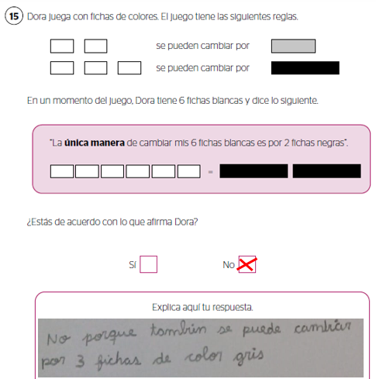
Competencia: Resuelve problemas de regularidad, equivalencia y cambio.
Capacidad: Argumenta afirmaciones sobre relaciones de cambio y equivalencia.
Desempeño precisado: Evalúa una afirmación usando la noción de equivalencia como canje.
Respuesta: Marca “No” y explica que se pueden hacer otros tipos de cambios más. Por ejemplo:
• No, porque Dora dice que se cambia solo con 2 fichas negras y también se puede con 3 fichas grises.
• No, porque también se puede cambiar por 3 fichas grises.
• También 6 blancas es lo mismo que 1 negra, 1 gris y 1 blanca.

Slide 21
¿Qué logros mostraron los estudiantes que respondieron adecuadamente?
El estudiante que responde adecuadamente esta tarea evidencia lo siguiente:
Comprende la situación
• Reconoce la idea principal.
Es un juego en el que se puede cambiar una cantidad de fichas de un color por fichas de otro color según la relación dada.
• Identifica las condiciones.
2 fichas blancas se pueden cambiar por 1 ficha gris y 3 fichas blancas se pueden cambiar por 1 ficha negra.
• Determina la tarea a resolver.
¿Estás de acuerdo con que la única manera de cambiar las 6 fichas blancas es por 2 fichas negras?

Slide 22
Planea y aplica
• Organiza la información.
2 fichas blancas se pueden cambiar por 1 ficha gris.
3 fichas blancas se pueden cambiar por 1 ficha negra.
• Plantea una estrategia.
Representa de forma simbólica las equivalencias dadas.
2 blancas = 1 gris
3 blancas = 1 negra
Descompone: 3 blancas = 2 blancas + 1 blanca
Luego, sustituye: 3 blancas = 1 gris + 1 blanca
Así, consigue descomponer las 6 fichas blancas en grupos y hacer la sustitución.
• Ejecuta la estrategia.
Descompone: 6 fichas blancas = 2 blancas + 2 blancas + 2 blancas
Sustituye cada grupo: 6 fichas blancas = 1 gris + 1 gris + 1 gris = 3 grises
Respuesta: “No”. También pudo cambiar 6 fichas blancas por 3 fichas grises.
Evalúa
• Verifica su solución.
Comprueba la correspondencia entre las equivalencias dadas y su respuesta.

Slide 23
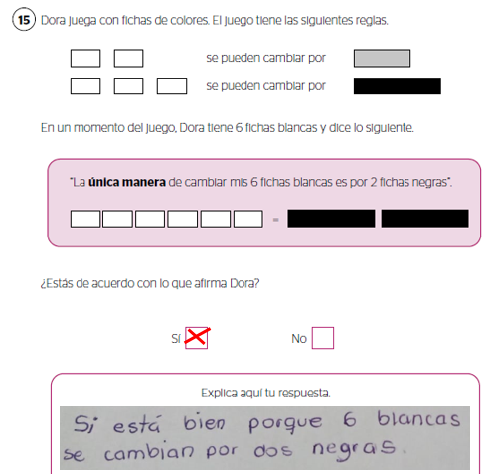
¿Cómo brindar retroalimentación a los estudiantes que respondieron de manera parcial?
Respuesta parcial | Preguntas para orientar la retroalimentación | Sugerencias pedagógicas
El estudiante interpreta las equivalencias dadas, pero no establece nuevas relaciones de este tipo. • El estudiante responde “Sí” y explica que, si cambia 3 fichas blancas por 1 negra, podrá cambiar 6 fichas blancas por 2 fichas negras. • El estudiante responde “No”, porque 6 fichas blancas solo pueden cambiarse por 3 fichas grises (o cualquier otra relación correcta). | Si tienes 3 fichas blancas, ¿cuáles son todos los cambios que puedes hacer? (Puede pedirle a su estudiante que realice los canjes usando material concreto). Se busca que, a partir de una cantidad reducida de fichas, se puedan formar grupos y hacer sustituciones, para generar con ellos más de un canje, y que se puedan combinar diferentes tipos de fichas en un mismo cambio. | • Desarrolle actividades de canje con material concreto con más de una equivalencia para que sus estudiantes puedan sustituir algunos valores. Luego, pídales que expliquen sus procesos y respuestas. • Además, solicite a sus estudiantes que interpreten las nuevas relaciones encontradas por sus compañeros, y oriéntelos para que evalúen si sus respuestas son correctas justificando sus afirmaciones.

Slide 24
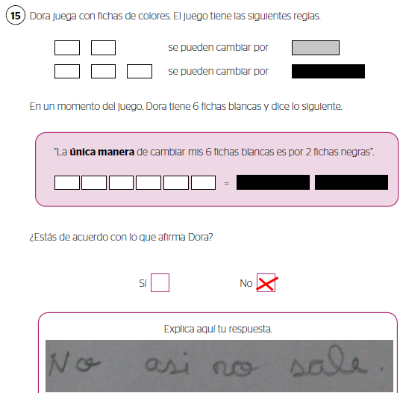
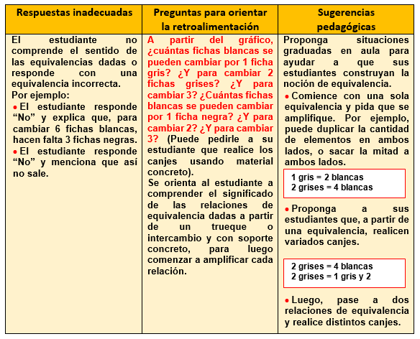
¿Cómo brindar retroalimentación a los estudiantes que respondieron de manera inadecuada?

Slide 25
Competencia: Resuelve problemas de forma, movimiento y localización.
CAPACIDADES:
Modela objetos con formas geométricas y sus transformaciones.
Comunica su comprensión sobre las formas y relaciones geométricas.
Usa estrategias y procedimientos para orientarse en el espacio.
Argumenta afirmaciones sobre relaciones geométricas
Estándares de Aprendizaje
Resuelve problemas en los que modela características y datos de ubicación de los objetos a formas bidimensionales y tridimensionales, sus elementos, propiedades, su movimiento y ubicación en el plano cartesiano. Describe con lenguaje geométrico, estas formas reconociendo ángulos rectos, número de lados y vértices del polígono, así como líneas paralelas y perpendiculares, identifica formas simétricas y realiza traslaciones, en cuadrículas. Así también elabora croquis, donde traza y describe desplazamientos y posiciones, usando puntos de referencia. Emplea estrategias y procedimientos para trasladar y construir formas a través de la composición y descomposición, y para medir la longitud, superficie y capacidad de los objetos, usando unidades convencionales y no convencionales, recursos e instrumentos de medición. Elabora afirmaciones sobre las figuras compuestas; así como relaciones entre una forma tridimensional y su desarrollo en el plano; las explica con ejemplos concretos y gráficos.

Slide 26
Competencia: Resuelve problemas de forma, movimiento y localización
CAPACIDADES
Modela objetos con formas geométricas y sus transformaciones.
Comunica su comprensión sobre las formas y relaciones geométricas.
Usa estrategias y procedimientos para orientarse en el espacio.
Argumenta afirmaciones sobre relaciones geométricas.
Modela formas geométricas, sus elementos y propiedades
Ubicación y transformaciones en el plano.
Evalúa si el modelo cumple las condiciones dadas en el problema.
Expresa su comprensión sobre las formas geométricas, sus transformaciones.
Establece relaciones de formas y representaciones gráficas o simbólicas.
Selecciona, adapta o crea estrategias, procedimientos para construir formas geométricas.
Trazar rutas, medir y transformar las formas bidimensionales (ancho y altura-fig. geométricas) tridimensionales (ancho, largo, profundidad-sólidos)
Justificarlas, validarlas o refutarlas, basado en experiencias, ejemplo o contraejemplo, sobre posibles relaciones entre elementos y propiedades de las formas geométricas.

Slide 27
Desempeños – ejemplos de propósitos-habilidad
Establece relaciones entre las características de objetos reales o imaginarios, los asocia y representa con formas bidimensionales (polígonos) y sus elementos, así como con su perímetro, medidas de longitud y superficie; y con formas tridimensionales (cubos y prismas de base cuadrangular), sus elementos y su capacidad.
Establece relaciones entre los datos de ubicación y recorrido de los objetos, personas y lugares cercanos, así como la traslación de los objetos o figuras, y los expresa en gráficos o croquis teniendo a los objetos y lugares fijos como puntos de referencia.
Expresa con dibujos su comprensión sobre los elementos de cubos y prismas de base cuadrangular: caras, vértices, aristas; también, su comprensión sobre los elementos de los polígonos: ángulos rectos, número de lados y vértices; así como su comprensión sobre líneas perpendiculares y paralelas usando lenguaje geométrico.
Expresa con gráficos o croquis los desplazamientos y posiciones de objetos, personas y lugares cercanos, así como sus traslaciones con relación a objetos fijos como puntos de referencia. Ejemplo: El estudiante podría dar instrucciones a partir de objetos del entorno para ubicar otros, o a partir de lugares del entorno para ubicarse o ubicar a otros.
Emplea estrategias, recursos y procedimientos como la composición y descomposición, la visualización, así como el uso de las cuadrículas, para construir formas simétricas, ubicar objetos y trasladar figuras, usando recursos. Así también, usa diversas estrategias para medir, de manera exacta o aproximada (estimar), la medida de los ángulos respecto al ángulo recto, la longitud, el perímetro (metro y centímetro), la superficie (unidades patrón) y la capacidad (en litro y con fracciones) de los objetos, y hace conversiones de unidades de longitud. Emplea la unidad de medida, convencional o no convencional, según convenga, así como algunos instrumentos de medición (cinta métrica, regla, envases o recipientes).
Hace afirmaciones sobre algunas relaciones entre elementos de las formas y su desarrollo en el plano, y explica sus semejanzas y diferencias mediante ejemplos concretos o dibujos con base en su exploración o visualización. Así también, explica el proceso seguido. Ejemplo: El estudiante podría decir: “Un cubo se puede construir con una plantilla que contenga 6 cuadrados del mismo tamaño”.

Slide 28
Pregunta | Capacidad | Desempeño del CNEB Ciclo IV – 3er grado de primaria | Desempeño precisado | Clave
17 | Comunica su comprensión sobre las formas y relaciones geométricas. | Expresa con dibujos su comprensión sobre los elementos de las formas tridimensionales y bidimensionales (número de lados, vértices, eje de simetría). | Identifica formas Geométricas bidimensionales (triángulos y cuadrados) en un conjunto de polígonos. | RAC
18 | Argumenta afirmaciones sobre relaciones geométricas. | Hace afirmaciones sobre algunas relaciones entre elementos de las formas, su composición o descomposición, y las explica con ejemplos concretos o dibujos. Asimismo, explica el proceso seguido. Por ejemplo, el estudiante podría decir: “Todos los cuadrados se pueden formar con dos triángulos iguales”. | Evalúa una afirmación a partir de la relación entre los elementos y características de un cuadrado. | RAE
19 | Modela objetos con formas geométricas y sus transformaciones. | Establece relaciones entre los datos de ubicación y recorrido de los objetos y personas del entorno, y los expresa en un gráfico, teniendo a los objetos fijos como puntos de referencia; asimismo, considera el eje de simetría de un objeto o una figura. | Establece relaciones entre la forma y ubicación de objetos según un punto de referencia dado. | A
20 | Modela objetos con formas geométricas y sus transformaciones. | Establece relaciones entre las características de los objetos del entorno, las asocia y representa con formas geométricas bidimensionales (figuras regulares o irregulares), sus elementos y con sus medidas de longitud y superficie; y con formas tridimensionales (cuerpos redondos y compuestos), sus elementos y su capacidad. | Establece relaciones Entre las características de un objeto y los relaciona con formas geométricas. | D
21 | Modela objetos con formas geométricas y sus transformaciones. | Establece relaciones entre las características de los objetos del entorno, las asocia y representa con formas geométricas bidimensionales (figuras regulares o irregulares), sus elementos y con sus medidas de longitud y superficie; y con formas tridimensionales (cuerpos redondos y compuestos), sus elementos y su capacidad. | Establece relaciones entre las características de un cuadrado para calcular la medida de su contorno. | C
22 | Usa estrategias y procedimientos para orientarse en el espacio. | Emplea estrategias heurísticas y procedimientos como la composición y descomposición, el doblado, el recorte, la visualización y diversos recursos para construir formas y figuras simétricas (a partir de instrucciones escritas u orales). Asimismo, usa diversas estrategias para medir de manera exacta o aproximada (estimar) la longitud (centímetro, metro) y el contorno de una figura, y comparar la capacidad y superficie de los objetos empleando la unidad de medida, no convencional o convencional, según convenga, así como algunos instrumentos de medición. | Emplea estrategias para medir la superficie de una figura bidimensional con unidades no convencionales. | A

Slide 29
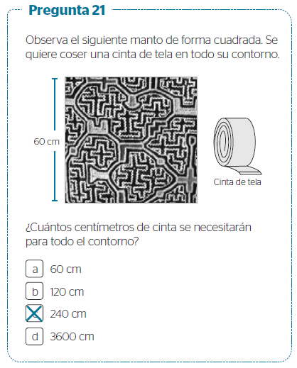
Competencia: Resuelve problemas de forma, movimiento y localización.
Capacidad:
Modela objetos con formas geométricas y sus transformaciones.
Desempeño precisado:
Establece relaciones entre las características de un cuadrado para calcular la medida de su contorno.
Respuesta adecuada: c

Slide 30
¿Qué logros mostraron los estudiantes que respondieron adecuadamente?
El estudiante que responde adecuadamente esta tarea evidencia lo siguiente:
Comprende la situación
• Reconoce la idea principal.
Hay un manto de forma cuadrada y se quiere coser una cinta en todo su contorno.
• Identifica las condiciones.
Es un manto de forma cuadrada.
Uno de sus lados mide 60 cm.
• Determina la tarea a resolver.
¿Cuántos centímetros de cinta se necesitarán para todo el contorno?

Slide 31
Planea y aplica
• Organiza la información.
El manto es cuadrado. Por lo tanto, sus cuatro lados miden igual.
Un lado del manto mide 60 cm.
• Plantea una estrategia.
Dado que se tiene la medida de un lado del manto y todos los lados miden igual, entonces se puede hallar la medida del contorno sumando la medida de los cuatro lados o multiplicando la medida de uno de ellos por 4.
• Ejecuta la estrategia.
Calcula la medida del contorno del manto:
60 + 60 + 60 + 60 = 240 cm, o 60 × 4 = 240 cm
Respuesta: necesitará 240 cm de cinta.
Evalúa
• Verifica su solución.
Comprueba su planteamiento con los datos que identificó, y reflexiona sobre la correspondencia entre su respuesta y la pregunta.

Slide 32
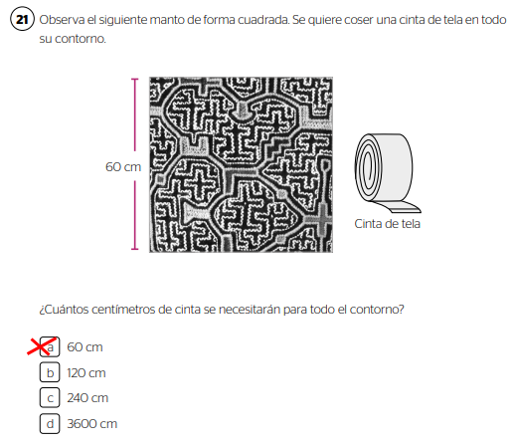
¿Cómo brindar retroalimentación a los estudiantes que respondieron de manera inadecuada?
Respuestas inadecuadas | Preguntas para orientar la retroalimentación | Sugerencias pedagógicas
Si responde: a) 60 cm, el estudiante solo consideró el dato dado como medida de un lado. | ¿Qué significa el contorno del manto? ¿Qué significa la medida 60 cm en el gráfico? ¿Qué forma tiene el manto? ¿Qué características tiene un cuadrado? ¿Qué otros elementos del cuadrado miden 60 cm? Se da la oportunidad de que el estudiante verifique la idea de contorno, cuya medida es la suma de la medida de los 4 lados. Asimismo, se le orienta para que analice las características de la figura, es decir, que identifique que, por ser un cuadrado, las medidas de sus lados son iguales. | • Proponga situaciones con material concreto (palitos de madera, cañitas, lápices, etc.) para formar figuras geométricas. Pida a sus estudiantes que identifiquen los lados de las figuras, establezcan relaciones y, luego, calculen la medida del contorno con medidas arbitrarias. • Solicite a sus estudiantes que formen cuadrados y rectángulos en el geoplano o en cuadrículas para determinar, después, la longitud de sus contornos.

Slide 33
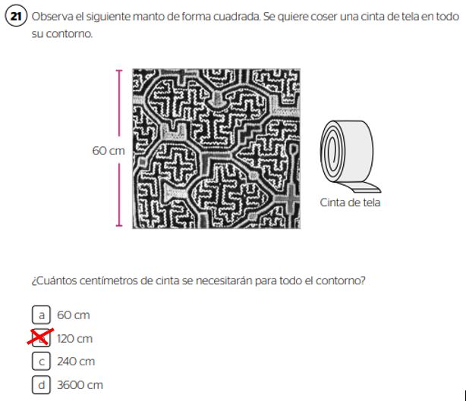
Respuestas inadecuadas | Preguntas para orientar la retroalimentación | Sugerencias pedagógicas
Si responde: b) 120 cm, el estudiante consideró solo dos lados del cuadrado asociados a las medidas del largo y del ancho de la figura. | ¿Qué se entiende por contorno? ¿Cuántos lados tiene un cuadrado? ¿Cómo son las medidas de los lados de un cuadrado? Entonces, ¿cómo se calcula la medida de su contorno? Se verifica con el estudiante que el cuadrado tiene los 4 lados iguales. Por lo tanto, para calcular su contorno, se suma 4 veces la medida del lado o se multiplica esa medida por 4. | Proponga a sus estudiantes tareas en las que se trabaje la idea de contorno como la noción intuitiva de perímetro asociado a la suma de las medidas de todos los lados. Empiece utilizando material concreto para luego pasar a la representación gráfica en una cuadrícula. Al hacerlo, ponga énfasis en las características de los lados (si son de igual o diferente longitud).

Slide 34
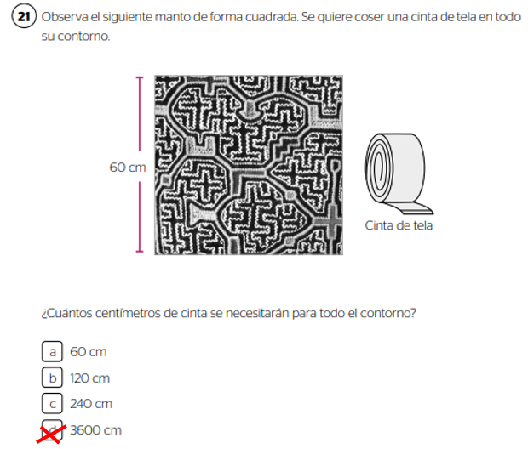
Respuestas inadecuadas | Preguntas para orientar la retroalimentación | Sugerencias pedagógicas
Si responde: d) 3600 cm, el estudiante confundió la noción de contorno con la de superficie de la figura. | ¿Puedes pasar tu dedo por todo el contorno de la figura? ¿Qué significa el contorno? ¿Cuántos lados conforman esta figura? ¿Qué operación te ayudaría a encontrar la medida de todo el contorno? Se motiva al estudiante a reconocer el significado de “contorno”, a identificar los elementos que lo forman y a no aplicar mecánicamente una operación. | • Parta de la manipulación de objetos con formas geométricas para solicitar que los estudiantes reconozcan y diferencien sensorialmente la noción de contorno y de superficie de una figura geométrica. • Luego, pida su representación gráfica en cuadrículas o geoplanos para analizar las características de sus lados relacionándolos con sus medidas.

Slide 35
Competencia: Resuelve problemas de gestión de datos e incertidumbre.
CAPACIDADES:
Representa datos con gráficos y medidas estadísticas o probabilísticas.
Comunica su comprensión de los conceptos estadísticos y probabilísticos.
Usa estrategias y procedimientos para recopilar y procesar datos.
Sustenta conclusiones o decisiones con base en la información obtenida.
Estándares de Aprendizaje
Resuelve problemas relacionados con datos cualitativos o cuantitativos (discretos) sobre un tema de estudio, recolecta datos a través de encuestas y entrevistas sencillas, registra en tablas de frecuencia simples y los representa en pictogramas, gráficos de barra simple con escala (múltiplos de diez). Interpreta información contenida en gráficos de barras simples y dobles y tablas de doble entrada, comparando frecuencias y usando el significado de la moda de un conjunto de datos; a partir de esta información, elabora algunas conclusiones y toma decisiones. Expresa la ocurrencia de sucesos cotidianos usando las nociones de seguro, más probable, menos probable, y justifica su respuesta.

Slide 36
Competencia: Resuelve problemas de gestión de datos e incertidumbre
CAPACIDADES
Representa datos con gráficos y medidas estadísticas o probabilísticas.
Comunica su comprensión de los conceptos estadísticos y probabilísticos.
Usa estrategias y procedimientos para recopilar y procesar datos.
Sustenta conclusiones o decisiones con base en la información obtenida.
Representar datos en tablas, gráficos.
Reconocer variables en tema de estudio.
Analizar situaciones y representar el valor de la probabilidad.
Expresar su comprensión de conceptos estadísticos y probabilísticos.
Leer e interpretar información estadística en gráficos o tablas.
Selecciona, adapta o crea variedad de procedimientos, estrategias para recopilar, procesar y analizar datos.
Tomar decisiones, hacer predicciones o elaborar conclusiones.
Sustentar en base al análisis de datos.

Slide 37
Desempeños – ejemplos de propósitos-habilidad
Representa las características y el comportamiento de datos cualitativos (por ejemplo, color de ojos: pardos, negros; profesión: médico, abogado, etc.) y cuantitativos discretos (por ejemplo: número de hermanos: 3, 2; cantidad de goles: 2, 4, 5, etc.) de una población, a través de pictogramas verticales y horizontales (cada símbolo representa más de una unidad), gráficos de barras con escala dada (múltiplos de 10) y la moda como la mayor frecuencia, en situaciones de interés o un tema de estudio.
Expresa su comprensión de la moda como la mayor frecuencia y la media aritmética como punto de equilibrio; así como todos los posibles resultados de la ocurrencia de sucesos cotidianos usando las nociones “seguro”, “más probable” y “menos probable”.
Lee gráficos de barras con escala, tablas de doble entrada y pictogramas de frecuencias con equivalencias, para interpretar la información a partir de los datos contenidos en diferentes formas de representación y de la situación estudiada.
Recopila datos mediante encuestas sencillas o entrevistas cortas con preguntas adecuadas empleando procedimientos y recursos; los procesa y organiza en listas de datos, tablas de doble entrada o tablas de frecuencia, para describirlos y analizarlos.
Selecciona y emplea procedimientos y recursos como el recuento, el diagrama, las tablas de frecuencia u otros, para determinar la media aritmética como punto de equilibrio, la moda como la mayor frecuencia y todos los posibles resultados de la ocurrencia de sucesos cotidianos.
Predice que la posibilidad de ocurrencia de un suceso es mayor que otro. Así también, explica sus decisiones y conclusiones a partir de la información obtenida con base en el análisis de datos.

Slide 38
Pregunta | Capacidad | Desempeño del CNEB Ciclo IV – 3er grado de primaria | Desempeño precisado | Clave
23 | Usa estrategias y procedimientos para recopilar y procesar datos. | Recopila datos mediante encuestas sencillas o entrevistas cortas con preguntas adecuadas empleando procedimientos y recursos; los procesa y organiza en listas de datos o tablas de frecuencia simple, para describirlos y analizarlos. | Organiza datos en tablas de doble entrada. | RAC
24 | Comunica la comprensión de los conceptos estadísticos y probabilísticos. | Lee tablas de frecuencias simples (absolutas), gráficos de barras horizontales simples con escala y pictogramas de frecuencias con equivalencias, para interpretar la información explícita de los datos contenidos en diferentes formas de representación. | Interpreta información presentada en un pictograma (cada símbolo representa más de una unidad). | D
25 | Comunica la comprensión de los conceptos estadísticos y probabilísticos. | Expresa la ocurrencia de acontecimientos cotidianos usando las nociones “seguro”, “posible” e “imposible”. | Expresa la ocurrencia de sucesos cotidianos usando las nociones “seguro”, “posible” e “imposible”. | B

Slide 39
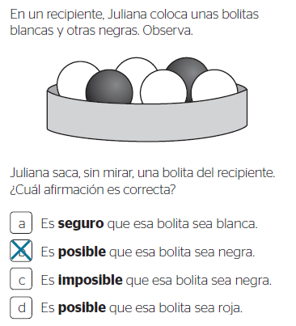
Competencia: Resuelve problemas de gestión de datos e incertidumbre.
Capacidad:
Comunica la comprensión de los conceptos estadísticos y probabilísticos.
Desempeño precisado:
Expresa la ocurrencia de sucesos cotidianos usando las nociones “seguro”,
“posible” e “imposible”.
Respuesta adecuada: b

Slide 40
¿Qué logros mostraron los estudiantes que respondieron adecuadamente?
El estudiante que responde adecuadamente esta tarea evidencia lo siguiente:
Comprende la situación
• Reconoce la idea principal.
Hay un recipiente con unas bolitas blancas y otras negras. Sin mirar, Juliana sacará una bolita del recipiente.
• Identifica las condiciones.
En el recipiente, hay 4 bolitas blancas y 2 bolitas negras. Hay 6 bolitas en total.
Se extraerá una bolita sin mirar.
• Determina la tarea a resolver.
¿Cuál de las afirmaciones que se muestran es correcta?

Slide 41

Planea y aplica
• Organiza la información.
Color de las bolitas | Negras | Blancas | Total
Cantidad de bolitas | 2 | 4 | 6
• Plantea una estrategia.
Analiza los resultados que podría obtener al sacar una bolita del recipiente sin mirar.
- Es posible que salga una bolita negra o que salga una bolita blanca.
- No es seguro que salga una bolita negra ni que salga una bolita blanca, porque hay bolitas de los dos colores. Cualquiera podría salir.
- Es imposible que salga una bolita de un color diferente a blanco o negro.
• Ejecuta la estrategia.
Se verifica que la única respuesta coherente con el análisis anterior es la alternativa b.
Es posible que esa bolita sea negra.
Evalúa
• Verifica su solución.
Comprueba su respuesta con los datos que identificó y reflexiona sobre su análisis.

Slide 42
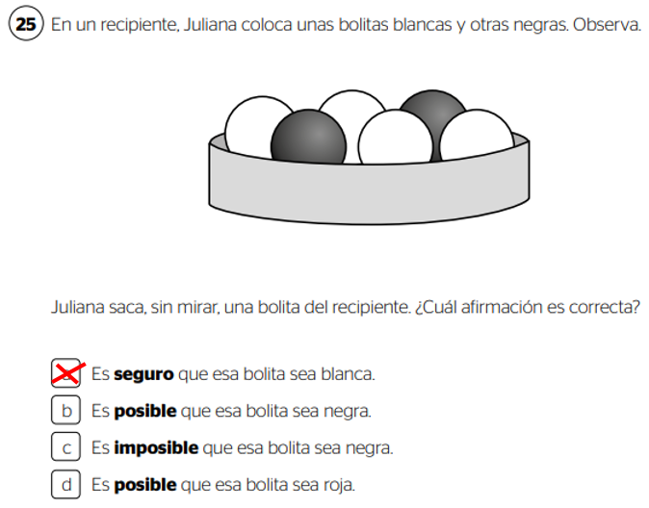
Respuestas inadecuadas | Preguntas para orientar la retroalimentación | Sugerencias pedagógicas
Si responde a) Es seguro que esa bolita sea blanca, el estudiante identificó que la cantidad de bolitas blancas es mayor que la de negras y asumió que, por eso, siempre va a salir una bolita blanca. | ¿De qué color son las bolitas que hay en el recipiente? ¿Juliana va a mirar en el momento de extraer la bolita del recipiente? Entonces, ¿de qué color puede ser la bolita que saque Juliana? Se verifica con el estudiante que hay dos posibles resultados al extraer una bolita sin mirar, sin importar que haya mayor cantidad de algún color. | • Utilice material concreto (como botones o fichas de colores) para proponer situaciones en las que sus estudiantes puedan analizar si un suceso es seguro, posible o imposible, y lo evidencien a partir de su experiencia. • Pida a sus estudiantes que propongan ejemplos, realicen conjeturas y las validen a partir de la experiencia concreta.

Slide 43
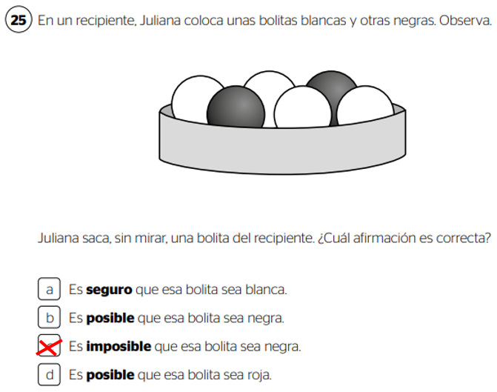
Respuestas inadecuadas | Preguntas para orientar la retroalimentación | Sugerencias pedagógicas
Si responde c) Es imposible que esa bolita sea negra, el estudiante identificó que la cantidad de bolitas negras es menor que la cantidad de bolitas blancas y asume que, por eso, no va a salir una bolita negra. | ¿Qué significa que un suceso sea imposible? ¿De qué color son las bolitas en el recipiente? Si saco una bolita, ¿puede ser negra? ¿Puede ser blanca? ¿Y amarilla? Se orienta al estudiante para relacionar lo “imposible” con “ninguna posibilidad de que esto suceda”. Por ejemplo, si todas las bolitas de la bandeja fueran rojas, es imposible que salga una bolita negra. | • Proponga tareas que permitan que sus estudiantes identifiquen situaciones en las que un evento sea imposible. Por ejemplo, coloque en una bandeja fichas de diferente forma y del mismo color, y luego pida a sus estudiantes que identifiquen situaciones que sean imposibles de ocurrir. • Proponga situaciones en las que sus estudiantes verifiquen que, aunque un suceso tenga menor probabilidad de ocurrir, no significa que sea imposible.

Slide 44
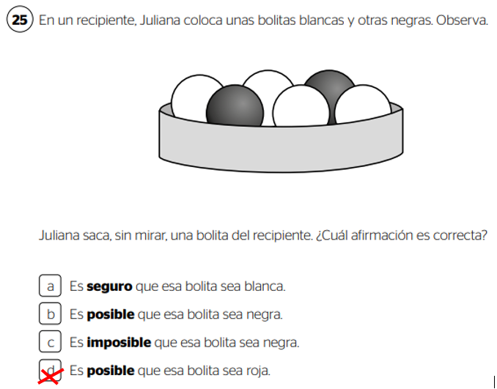
Respuestas inadecuadas | Preguntas para orientar la retroalimentación | Sugerencias pedagógicas
Si responde d) Es posible que esa bolita sea roja, el estudiante no consideró que esa posibilidad implica que haya, por lo menos, una bolita roja en el recipiente. | ¿De qué color son las bolitas que hay en el recipiente? ¿Qué resultados son posibles? ¿Hay alguna bolita roja en el recipiente? ¿Sería posible coger una bolita de color rojo? Se enfatiza que el estudiante comprenda la situación propuesta, en la cual solo es posible extraer una bolita blanca o una negra, así como el significado de que un evento es imposible cuando se refiere a un color de bolitas que no hay. | • Proponga experimentos aleatorios para que sus estudiantes refuercen la idea de que basta que un elemento cumpla con la característica deseada para que dicho evento sea posible. Por ejemplo, coloque 10 fichas cuadradas y 1 triangular, y pregunte: ¿es posible sacar una ficha triangular?, ¿y una circular? • Plantee situaciones para enfatizar a sus estudiantes lo que es posible y lo que es imposible en la situación propuesta.

Slide 45
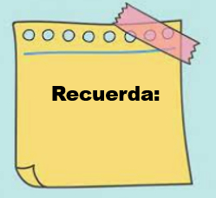
Las conclusiones elaboradas por cada docente serán útiles para reajustar su planificación curricular, a fin de atender tanto las necesidades de aprendizaje específicas de cada estudiante como aquellas comunes al grupo.

Slide 46
CONCLUSIÓN DESCRIPTIVA DE LA APLICACIÓN DEL KIT DE EVALUACIÓN DE MATEMÁTICA - IV CICLO
CONSOLIDADO POR ESTUDIANTE:
N° | Apellidos y Nombres del estudiante | Descripción del resultado de la prueba de kit por Competencias
 |  | Resuelve problemas de cantidad | Resuelve problema de regularidad equivalencia y cambio | Resuelve problemas de forma movimiento y localización | Resuelve problemas de gestión datos e incertidumbre
 |  | Logros:.. Dificultades/necesidad de aprendizaje: … Recomendaciones: …..
02 |  | Resuelve problema que implica acciones de repartir, quitar una cantidad, traduciendo mediante gráficos, material concreto, comprendo acciones a realizar en dicho problema y lo ejecuta con su propia estrategia; pero, muestra limitaciones en fundamentar las estrategias implementadas y argumentar sobre la respuesta hallada en la resolución de problema de cantidad, por lo que necesita mayor apoyo para formalizar sus conocimientos.
03
04
05

Slide 47
CONSOLIDADO A NIVEL DE AULA:
Descripción del resultado de la prueba de kit por Competencias
Resuelve problemas de cantidad | Resuelve problema de regularidad equivalencia y cambio | Resuelve problemas de forma movimiento y localización | Resuelve problemas de gestión datos e incertidumbre

Slide 48
